Slide 1
Лабораторная работа №1 Виртуальное макетирование компьютерных сетей
Дроздов Никита
Группа 3540901/02001

Slide 2
Цели работы
Изучить технологию виртуального макетирования компьютерных сетей в среде VMware Workstation.
Разработать и настроить полунатурный эмулятор корпоративной компьютерной сети.

Slide 3
Схема ККС

Slide 4

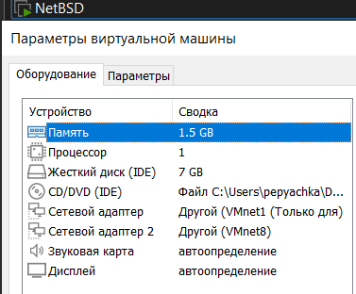
Параметры виртуальных сетей (NetBSD)

Slide 5
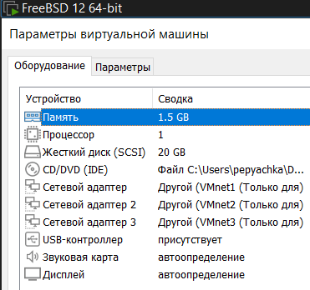
Параметры виртуальных сетей (FreeBSD)

Slide 6
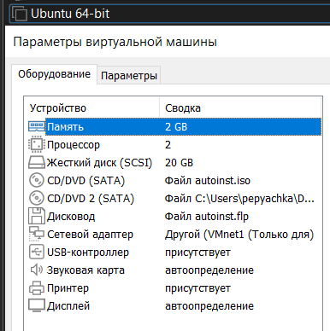
Параметры виртуальных сетей (Ubuntu)

Slide 7
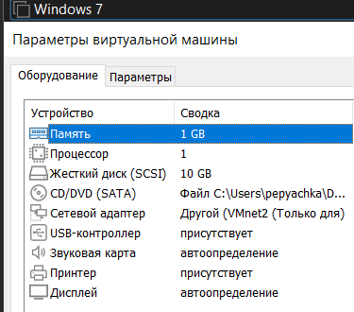
Параметры виртуальных сетей (Windows 7)

Slide 8
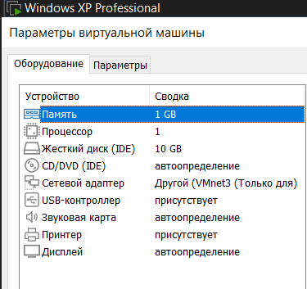
Параметры виртуальных сетей (Windows XP)

Slide 9
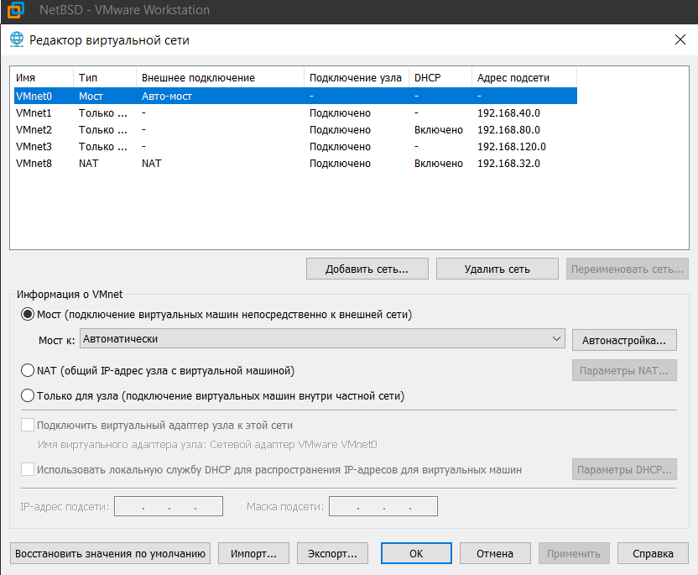
Структура сети

Slide 10
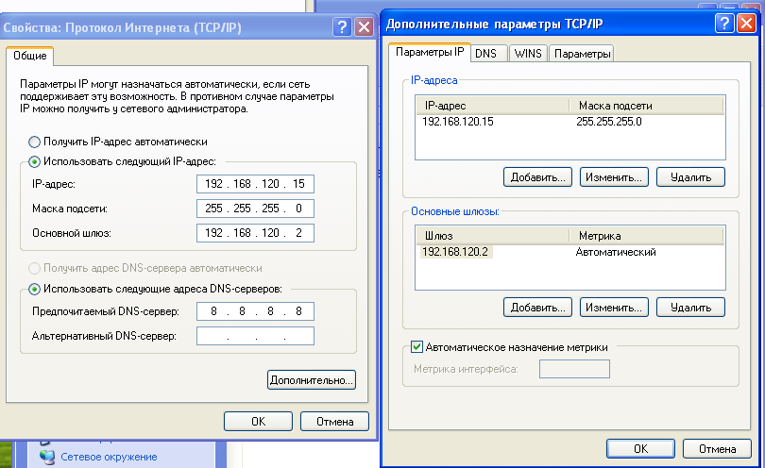
Настройка Windows XP

Slide 11
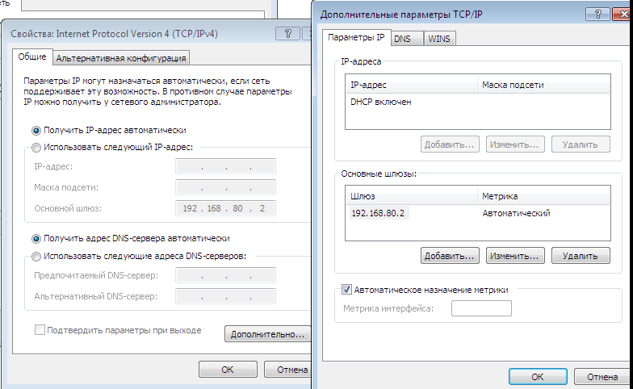
Windows 7

Slide 12
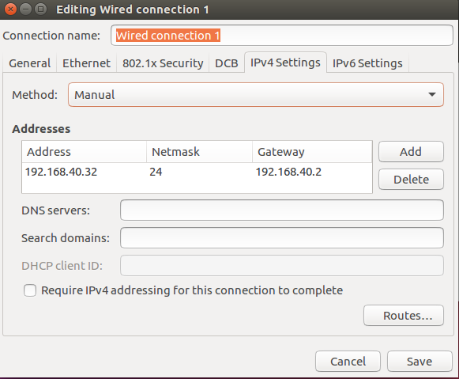
Ubuntu

Slide 13
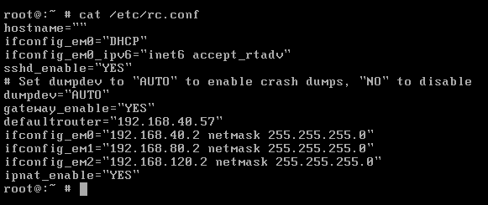
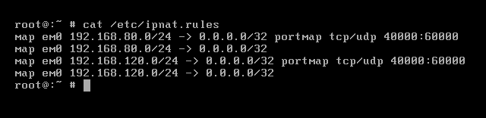
FreeBSD

Slide 14
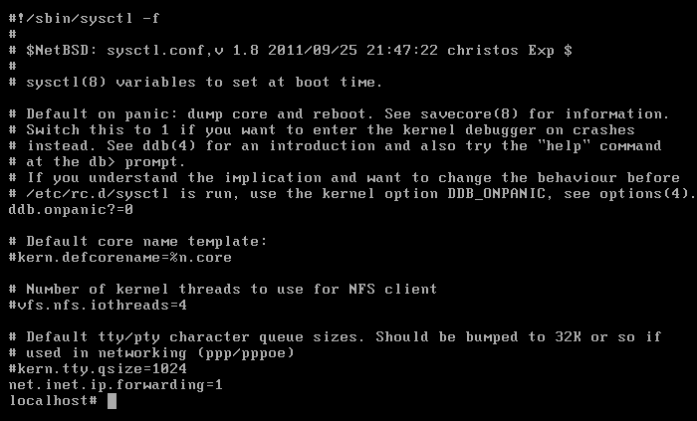
NetBSD

Slide 15
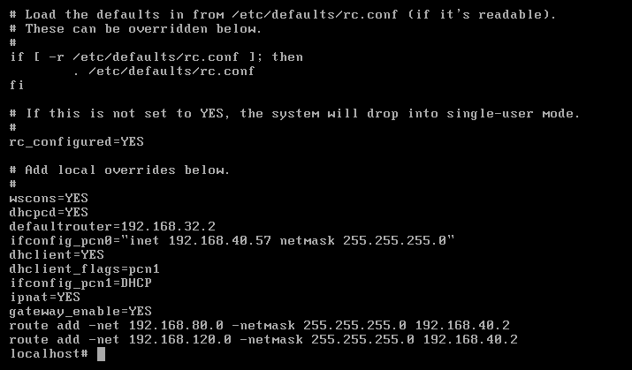
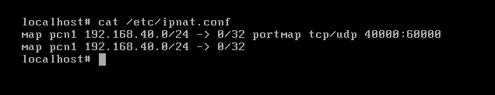
NetBSD

Slide 16
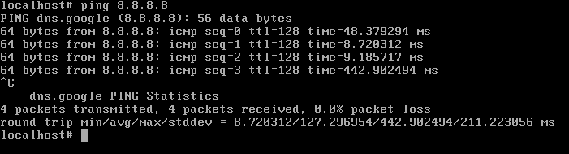
Тестирование NetBSD

Slide 17
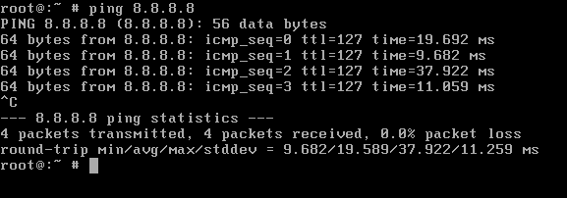
Тестирование FreeBSD

Slide 18
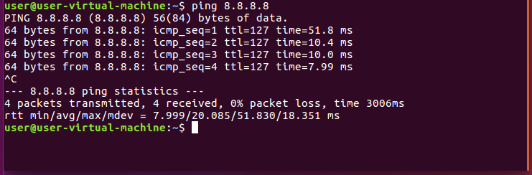
Тестирование Ubuntu

Slide 19
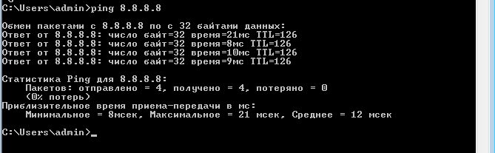
Тестирование Windows 7

Slide 20
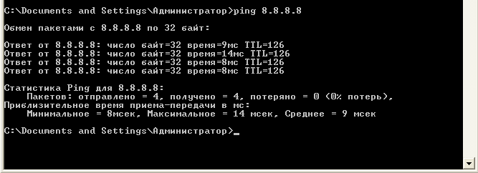
Тестирование Windows XP

Slide 21
Вывод
В ходе выполнения лабораторной работы было осуществлено макетирование компьютерной сети средствами VMware Workstation 16. Это программное обеспечение позволило настроить несколько подсетей, к которым затем были подключены виртуальные машины. Знакомство с интерфейсом VMware не вызвало трудностей, так как он достаточно простой.
Наиболее трудной задачей оказалась настройка виртуальных машин, чтобы они были связаны в одной компьютерной сети, а также имели доступ к сети Интернет. При конфигурации для каждого адаптера были заданы свои адреса, для двух сетей была разрешена работа DHCP-серверов, а также для проведения Интернета были произведены настройки NAT на FreeBSD и NetBSD.
Тестирование показало, что задача была выполнена верно, так как команда «ping 8.8.8.8» успешно выполнилась на каждой из виртуальных машин.

